Slide 1
Глава 2. Функции нескольких переменных
§8. Функции двух переменных
п.8.1. Основные понятия
Пусть задано множество D упорядоченных пар чисел (х,у).
Соответствие f, которое каждой паре чисел (х,у)∈D сопоставляет одно и только одно число z∈R, называется функцией двух переменных, определенной на множестве D со значениями в R и записывается в виде z=f(x,y) или f : D→R.
х,у – независимые переменные (аргументы)
z – зависимая переменная (функция)

Slide 2
§8. Функции двух переменных
п.8.1. Основные понятия
Множество D=D(f ) называется областью определения функции.
Множество значений, принимаемых z в области определения, называется областью изменения этой функции. Обозначается E(f ).
Значения функции z=f(x,y) в точке M₀(x₀,y₀) обозначают z₀=f(x₀,y₀) или z=f(М₀) и называют частным значением функции.

Slide 3
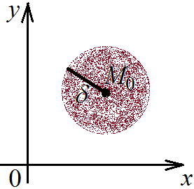
§8. Функции двух переменных
п.8.2. Предел функции
Множество всех точек M(x,y) плоскости, координаты которых удовлетворяют неравенству
называется δ -окрестностью точки M₀(x₀,y₀).
Другими словами, δ -окрестность точки M₀ – это все внутренние точки круга с центром М₀ и радиусом δ .

Slide 4
§8. Функции двух переменных
п.8.2. Предел функции
Пусть функция z=f(x,y) определена в некоторой окрестности точки M₀(x₀,y₀), кроме, может быть, самой этой точки.
Число А называется пределом функции z=f(x,y) при х→х₀, у→у₀ (или, что то же самое, при M(x,y)→M₀(x₀,y₀) ), если ∀ε >0 ∃δ =δ (ε)>0 такое, что ∀ х ≠ х₀, у ≠ у₀ и удовлетворяющих неравенству выполняется неравенство

Slide 5
§8. Функции двух переменных
п.8.2. Предел функции
Обозначение:
Предел функции двух переменных обладает свойствами, аналогичными свойствам предела функции одной переменной.

Slide 6
§8. Функции двух переменных
п.8.3. Непрерывность функции
Функция z=f(x,y) (или f(М) ) называется непрерывной в точке M₀(x₀,y₀), если она:
1) определена в этой точке и некоторой ее окрестности;
2) имеет предел
3) этот предел равен значению функции z в точке М₀, т.е.
Функция, непрерывная в каждой точке некоторой области, называется непрерывной в этой области.

Slide 7
§8. Функции двух переменных
п.8.3. Непрерывность функции
Точки, в которых не выполняется хотя бы одно из условий непрерывности, называются точками разрыва.
Точки разрыва могут образовывать целые линии разрыва.
Например,
Прямая - это линия разрыва.

Slide 8
§8. Функции двух переменных
п.8.4. Свойства функций, непрерывных в ограниченной замкнутой области
Множество точек плоскости называется открытым, если каждая точка принадлежит множеству вместе с некоторой окрестностью этой точки.
Множество точек называется связным, если любые две точки множества можно соединить непрерывной линией, целиком лежащей в этой области.
несвязное множество

Slide 9
§8. Функции двух переменных
п.8.4. Свойства функций, непрерывных в ограниченной замкнутой области
Множество точек плоскости, обладающее свойствами открытости и связности, называется областью.
Точка N₀ называется граничной точкой области D, если любая открытая окрестность этой точки содержит как точки, принадлежащие D, так и точки, не принадлежащие D.
граничные точки
D
не граничные точки

Slide 10
§8. Функции двух переменных
п.8.4. Свойства функций, непрерывных в ограниченной замкнутой области
Совокупность граничных точек области D называется границей D. Область D с присоединенной к ней границей называется замкнутой областью (обозначается ).
Область называется ограниченной, если все ее точки принадлежат некоторому кругу радиуса R. В противном случае область называется неограниченной.
R

Slide 11
§8. Функции двух переменных
п.8.4. Свойства функций, непрерывных в ограниченной замкнутой области
Теорема. Если функция z=f(x,y) непрерывна в ограниченной замкнутой области, то она в этой области
1) ограничена, т.е. существует такое число R>0, что для всех точек (x,y) в этой области выполняется неравенство
2) имеет точки, в которых принимает наименьшее m и наибольшее M значения;
3) принимает хотя бы в одной точке области любое численное значение, заключенное между m и M.

Slide 12
§9. Дифференциальное исчисление функций нескольких переменных
п.9.1. Частные производные первого порядка
Пусть задана функция z=f(x,y).
Пусть Δх – это приращение переменной х, а переменная у остается неизменной.
Тогда z получит приращение, которое называется частным приращением z по х и обозначается Δ_{х}z:
Аналогично получается частное приращение z по у:

Slide 13
§9. Дифференциальное исчисление ФНП
п.9.1. Частные производные первого порядка
Полное приращение функции z определяется равенством:
Если существует предел
то он называется частной производной функции z=f(x,y) в точке М(x,y) по переменной х и обозначается одним из символов:

Slide 14
§9. Дифференциальное исчисление ФНП
п.9.1. Частные производные первого порядка
Частные производные по х в точке M₀(x₀,y₀) обычно обозначают символами
Аналогично определяется и обозначается частная производная функции z=f(x,y) по переменной у:

Slide 15
§9. Дифференциальное исчисление ФНП
п.9.1. Частные производные первого порядка
Пример:

Slide 16
§9. Дифференциальное исчисление ФНП
п.9.2. Частные производные высших порядков
Частные производные и называют частными производными первого порядка.
Частные производные второго порядка:
- чистые производные
- смешанные производные
Аналогично определяются производные порядка выше второго.

Slide 17
§9. Дифференциальное исчисление ФНП
п.9.2. Частные производные высших порядков
Теорема Шварца:
Если частные производные высшего порядка непрерывны, то смешанные производные одного порядка, отличающиеся лишь порядком дифференцирования, равны между собой.
Например:

Slide 18
§9. Дифференциальное исчисление ФНП
п.9.2. Частные производные высших порядков
Пример 1:
Нашли частные производные первого порядка.
Теперь найдем частные производные второго порядка.

Slide 19
§9. Дифференциальное исчисление ФНП
п.9.2. Частные производные высших порядков

Slide 20
§9. Дифференциальное исчисление ФНП
п.9.2. Частные производные высших порядков
Частные производные третьего порядка:
По теореме Шварца,

Slide 21
§9. Дифференциальное исчисление ФНП
п.9.2. Частные производные высших порядков
Пример 2:
Нашли частные производные первого порядка

Slide 22
§9. Дифференциальное исчисление ФНП
п.9.2. Частные производные высших порядков
Находим частные производные второго порядка

Slide 23
§9. Дифференциальное исчисление ФНП
п.9.2. Частные производные высших порядков
Самостоятельно найти и убедиться, что

Slide 24
§9. Дифференциальное исчисление ФНП
п.9.3. Локальные экстремумы функций двух переменных
Пусть функция z=f(x,y) определена в некоторой области D.
Точка M₀(x₀,y₀)∈D называется точкой локального максимума функции z=f(x,y), если существует такая δ -окрестность точки М₀, что для каждой точки (x,y)≠(x₀,y₀) из этой окрестности выполняется неравенство
Значение называется локальным максимумом функции.

Slide 25
§9. Дифференциальное исчисление ФНП
п.9.3. Локальные экстремумы
п.9.3. Локальные экстремумы функций двух переменных
Аналогично: точка M₁(x₁,y₁)∈D называется точкой локального минимума функции f(x,y), если ∃ δ -окрестность точки М₁ такая, что ∀ (x,y)≠(x₁,y₁) из этой окрестности выполняется:
Значение функции в точке локального минимума
называется локальным минимумом функции f (x,y).

Slide 26
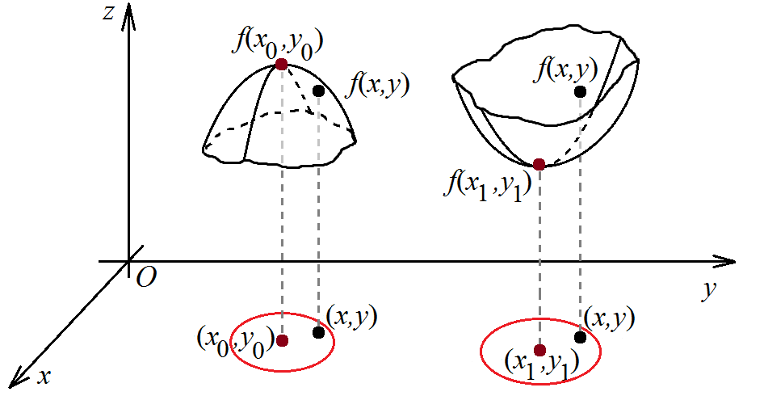
§9. Дифференциальное исчисление ФНП
п.9.3. Локальные экстремумы
Локальный максимум
Локальный минимум
Точка локального максимума
Точка локального минимума

Slide 27
§9. Дифференциальное исчисление ФНП
п.9.3. Локальные экстремумы
п.9.3. Локальные экстремумы функций двух переменных
Теорема 1. (Необходимые условия экстремума)
Если в точке M₀(x₀,y₀) дифференцируемая функция z= f (x,y) имеет экстремум, то ее частные производные в этой точке равны нулю, т.е.
Замечание. Функция может иметь экстремум в точках, где хотя бы одна из частных производных не существует.

Slide 28
§9. Дифференциальное исчисление ФНП
п.9.3. Локальные экстремумы
п.9.3. Локальные экстремумы функций двух переменных
Точка, в которой частные производные первого порядка функции f (x,y) равны нулю, называется стационарной точкой функции f (x,y).
Стационарные точки и точки, в которых хотя бы одна из частных производных не существует, называются критическими точками.

Slide 29
§9. Дифференциальное исчисление ФНП
п.9.3. Локальные экстремумы
Теорема 2. (Достаточные условия экстремума)
Если функция z= f (x,y) имеет в точке M₀(x₀,y₀) непрерывные первые и вторые производные, а сама точка М₀ является стационарной, то при условии, что в этой точке величина
данная точка будет точкой локального экстремума.
При этом, если дополнительно то M₀(x₀,y₀) – точка строгого локального минимума, а если то M₀(x₀,y₀) – точка строгого локального максимума.

Slide 30
§9. Дифференциальное исчисление ФНП
п.9.3. Локальные экстремумы функций двух переменных
Замечание 1.
Если в условиях теоремы имеет место Δ<0, то локального экстремума в точке (x₀,y₀) нет.
Замечание 2.
Если Δ=0 в стационарной точке (x₀,y₀), то вопрос о наличии в точке (x₀,y₀) локального экстремума остается открытым.

Slide 31
§9. Дифференциальное исчисление ФНП
п.9.3. Локальные экстремумы функций двух переменных
Пример:
Найти локальные экстремумы функции
1) Находим и .
2) Определяем стационарные точки из системы

Slide 32
§9. Дифференциальное исчисление ФНП
п.9.3. Локальные экстремумы функций двух переменных
Подставляем во второе уравнение системы:
- точки, подозрительные на локальный экстремум

Slide 33
§9. Дифференциальное исчисление ФНП
п.9.3. Локальные экстремумы функций двух переменных
3) Находим вторые частные производные
4) В каждой подозрительной на экстремум точке вычисляем значения вторых производных и

Slide 34
§9. Дифференциальное исчисление ФНП
п.9.3. Локальные экстремумы функций двух переменных
Точки
М₁(0;0)
М₂(6;3)

Slide 35
§9. Дифференциальное исчисление ФНП
п.9.3. Локальные экстремумы функций двух переменных
5) Если в точке Δ>0, то в точке есть экстремум,
если Δ<0, то в данной точке экстремума нет,
если Δ=0, то вопрос об экстремуме остается открытым
Т.к. Δ(М₁)=0, то вопрос об экстремуме в точке М₁(0;0)
остается открытым.
Т.к. Δ(М₂)=648>0, то в точке М₂(6;3) есть локальный экстремум.

Slide 36
§9. Дифференциальное исчисление ФНП
п.9.3. Локальные экстремумы функций двух переменных
6) Только для точек, в которых есть локальный экстремум!!! (см.п.5)
Если в точке то в этой точке локальный минимум, если в точке то в этой точке локальный максимум.
Т.к. (М₂)= – 18<0, то М₂(6;3) – точка локального максимума.
Находим значение функции в точках экстремума:
- локальный максимум.

Slide 37
§9. Дифференциальное исчисление ФНП
п.9.4. Условные экстремумы
Функция u=f(M)=f(x,y) имеет условный максимум (минимум) в точке M₀(x₀,y₀), если ∃ такая окрестность точки М₀, что ∀ М(x,y) этой окрестности, удовлетворяющих условию G(x,y)=0, выполняется неравенство
Уравнение G(x,y)=0 называется уравнением связи.
Функцией Лагранжа называется функция
где λ - число (множитель Лагранжа).

Slide 38
§9. Дифференциальное исчисление ФНП
п.9.4. Условные экстремумы
Необходимое условие условного экстремума:
Из данной системы определяются х, у и λ, где (х,у) – координаты точки, в которой возможен условный экстремум.
Достаточные условия условного экстремума связаны с изучением второго дифференциала функции Лагранжа:
Если в точке возможного экстремума то в этой точке условный максимум, если же то в этой точке условный минимум.

Slide 39
§9. Дифференциальное исчисление ФНП
п.9.4. Условные экстремумы
Алгоритм нахождения условных экстремумов
функции z=f(x,y) при условии G(x,y)=0.
1) Составляем функцию Лагранжа
2) Находим и
3) Составляем и решаем систему
Находим из нее точки, подозрительные на условный экстремум:
4) Находим

Slide 40
§9. Дифференциальное исчисление ФНП
п.9.4. Условные экстремумы
5) Составляем матрицу
6) В каждой точке из п.3 (М₁, М₂, …) находим определитель матрицы А, т.е. |А(М₁)|, |А(М₂)|,…
7) Если |А(М)|>0, то точка М – точка условного максимума; если |А(М)|<0, то точка М – точка условного минимума.
Находим значения функции в точках условных экстремумов.

Slide 41
§9. Дифференциальное исчисление ФНП
п.9.4. Условные экстремумы
Пример
Найти экстремум функции f(x,y)=xy³, если
4x²+3y²=16, y≠0.
Решение.
Сначала разбираемся с уравнением связи 4x²+3y²=16.
Переносим все в левую часть: 4x²+3y²-16=0. Тогда
1) Составляем функцию Лагранжа
2) Находим и .

Slide 42
§9. Дифференциальное исчисление ФНП
п.9.4. Условные экстремумы
3) Составляем и решаем систему

Slide 43
§9. Дифференциальное исчисление ФНП
п.9.4. Условные экстремумы
НО! По условию
задачи y≠0.
Подставляем в третье уравнение системы 4x²+3y²=16

Slide 44
§9. Дифференциальное исчисление ФНП
п.9.4. Условные экстремумы
Точки, подозрительные на условный экстремум
4) Находим

Slide 45
§9. Дифференциальное исчисление ФНП
п.9.4. Условные экстремумы
5) Составляем матрицу
6) В каждой точке из п.3 находим определитель |А|

Slide 46
§9. Дифференциальное исчисление ФНП
п.9.4. Условные экстремумы

Slide 47
§9. Дифференциальное исчисление ФНП
п.9.4. Условные экстремумы
7) Выводы.
Т.к. |А(М₁)|=3072>0 и |А(М₂)|=3072>0, то точки
это точки условного максимума
Т.к. |А(М₃)|=-3072<0 и |А(М₄)|=-3072<0, то точки
это точки условного минимума
- условный максимум
- условный максимум
- условный минимум
- условный минимум

Slide 48
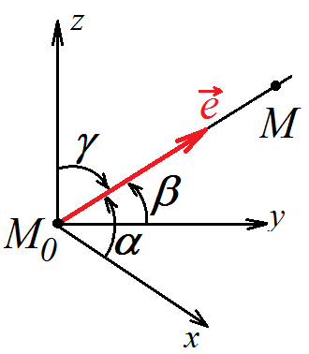
§9. Дифференциальное исчисление ФНП
п.9.5. Производная по направлению. Градиент
Рассмотрим функцию трех переменных f(x,y,z).
Зафиксируем точку М₀(x₀,y₀,z₀) и выберем некоторое единичное направление (т.е. длина ),
записываемое с помощью направляющих косинусов в виде:
На луче, выходящем из точки М₀ в направлении возьмем произвольную точку М(x,y,z).

Slide 49
§9. Дифференциальное исчисление ФНП
п.9.5. Производная по направлению. Градиент
Производной функции f(M) в точке М₀ по направлению называют предел
Вычислительная формула:
Замечание: если направляющий вектор имеет не единичную длину, то

Slide 50
§9. Дифференциальное исчисление ФНП
п.9.5. Производная по направлению. Градиент
Градиентом функции f(M) в точке М₀ называют вектор, равный
Обозначение:
оператор набла
Таким образом,
Градиент указывает направление наибольшего роста функции f(M), т.е. направление, по которому производная достигает своего наибольшего значения.

Slide 51
§9. Дифференциальное исчисление ФНП
п.9.5. Производная по направлению. Градиент
Пример:
Найти производную функции u = x² + yz³ в точке А(10,-2,-1) по направлению вектора
Найти градиент функции в точке А.
Решение:
Проверим, является ли вектор единичным - найдем его длину:

Slide 52
§9. Дифференциальное исчисление ФНП
п.9.5. Производная по направлению. Градиент
Теперь находим частные производные:
в точке
А(10,-2,-1):

Slide 53
§9. Дифференциальное исчисление ФНП
п.9.5. Производная по направлению. Градиент
Производная по направлению
Градиент в точке А равен
или

Slide 54
§9. Дифференциальное исчисление ФНП
п.9.6. Применение полного дифференциала к приближенным вычислениям
Из определения дифференциала функции z=f(x,y) следует, что при достаточно малых |Δx| и |Δу| имеет место приближенное равенство Δz ≈ dz.
Следовательно,
где

Slide 55
§9. Дифференциальное исчисление ФНП
п.9.6. Применение полного дифференциала к приближенным вычислениям
Пример:
Вычислить приближенно
Решение:
Рассмотрим функцию

Slide 56
§9. Дифференциальное исчисление ФНП
п.9.6. Применение полного дифференциала к приближенным вычислениям
Пример:
Находим частные производные:
Тогда:
Ответ:
(сравните со значением, полученном на калькуляторе:

